Slide 1

知识图谱
汤家威
2020.4.24

Slide 2
阅读论文
漆桂林, 高桓, 吴天星. 知识图谱研究进展[J]. 情报工程, 2017, 3(1):004-025.
刘峤, 李杨, 段宏, et al. 知识图谱构建技术综述[J]. 计算机研究与发展, 2016(3):582-600.

Slide 3
知识图谱
知识图谱是一种特殊的语义网络，其中图的结点是实体或者概念，而且概念之间的关系主要是IsA，即上下位

Slide 4
知识图谱技术架构
知识图谱构建/更新过程
数据采集
信息获取
知识融合
知识处理

Slide 5
数据采集和信息获取
知识图谱构建/更新过程
数据采集
信息获取
知识融合
知识处理

Slide 6
数据采集和信息获取
知识获取主要分为三种内容：实体抽取、关系抽取以及属性抽取。
结构化数据可以通过ETL（Extraction-Transformation-Loading，即数据抽取、转换和加载）工具来对数据进行重新组织、清洗、检测来完成。
对于半结构化数据，例如百科的知识，这类知识一般具有大量的重复性的结构。通过对数据进行少量的标注，可以让机器学习出一定的规则进而能够在整个站点下使用规则对同类型的数据进行抽取。

Slide 7
数据采集和信息获取
非结构化数据的提取相对复杂一些，因为这些数据一般没有特定的形式。识别数据中的实体就存在一些困难。
例如，在这样一段文本中：小明是一名学生，小红也是。
知识库
小明、小红
小明/是/一名/学生/， /小红/也是 。
属性的抽取可以通过对文本内容中的触发词的识别来实现，例如“是”就是一个触发词，可以推出（小明，是，学生）这样的知识。

Slide 8
数据采集和信息获取
实体关系抽取就是挖掘实体间的关系。
目前主要使用的实体关系识别技术是基于统计学的方法来将实体间关系的问题转化为分类问题，主要有：监督学习、半监督学习和无监督学习。
监督学习由于需要大量的训练语料，需要较多人力资源，当构建的知识图谱具有一定规模时，就难以适用。
无监督学习利用预料中存在的大量冗余信息做聚类，在聚类结果的基础上给定关系，但是聚类方法本身就存在难以描述关系和低频实例召回率低的问题，因此无监督学习难以取得良好的抽取结果。
实践中一般半监督学习用的比较多，利用少量的标注进行学习。这方面的工作主要是基于Bootstrap方法。

Slide 9
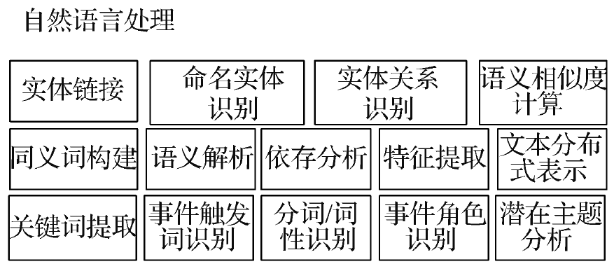
数据采集和信息获取
在处理非结构化数据时，通常需要配合一些自然语言处理技术来提取知识。

Slide 10
知识融合
知识图谱构建/更新过程
数据采集
信息获取
知识融合
知识处理

Slide 11
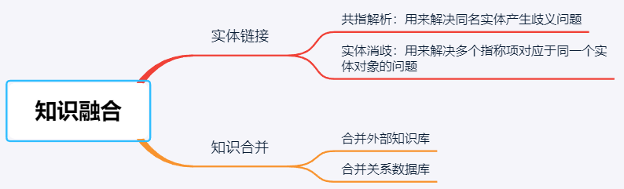
知识融合
知识融合就是将从多个数据源抽取的知识进行融合
共指解析，用来解决同名实体产生歧义问题。例如我正在读《哈利波特》”，其中的“《哈利波特》”应指的是“《哈利波特》（图书）”这一实体，而不是“《哈利波特》系列电影”这一实体。
实体消歧，用来解决多个指称项对应于同一个实体对象的问题。在日常语言中，人称代词用的很多，对于人类是十分容易理解各个代词指向的实体，但是对于机器就需要特殊的方法来让它“理解”了。

Slide 12
知识推理
知识图谱构建/更新过程
数据采集
信息获取
知识融合
知识处理

Slide 13
知识推理
知识推理是指从知识库中已有的实体关系数据出发，经过计算机推理，建立实体间的新关联，从而拓展和丰富知识网络。
（乾隆，父亲，雍正）
（乾隆，祖父，康熙）或
（康熙，孙子，乾隆）
（雍正，父亲，康熙）

Slide 14
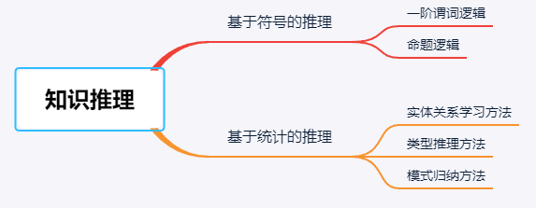
知识推理

Slide 15
质量评估
知识图谱构建/更新过程
数据采集
信息获取
知识融合
知识处理

Slide 16
本体提取
知识图谱构建/更新过程
数据采集
信息获取
知识融合
知识处理

Slide 17
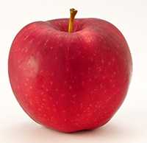
本体提取
本体是一个哲学概念，指的是物体的本身，例如左侧的苹果、apple和图片都知识“苹果”这个本体的描述。
在知识图谱中，本体的提取就是将左侧的苹果、apple和图片全部映射为“苹果”这个本体。
苹果
apple 3.

Slide 18
预期学习计划
继续参阅相关论文，研究构建知识图谱中更为具体的相关技术。

Slide 19
谢谢

